Slide 1
Vizsolyi Biblia

Slide 2
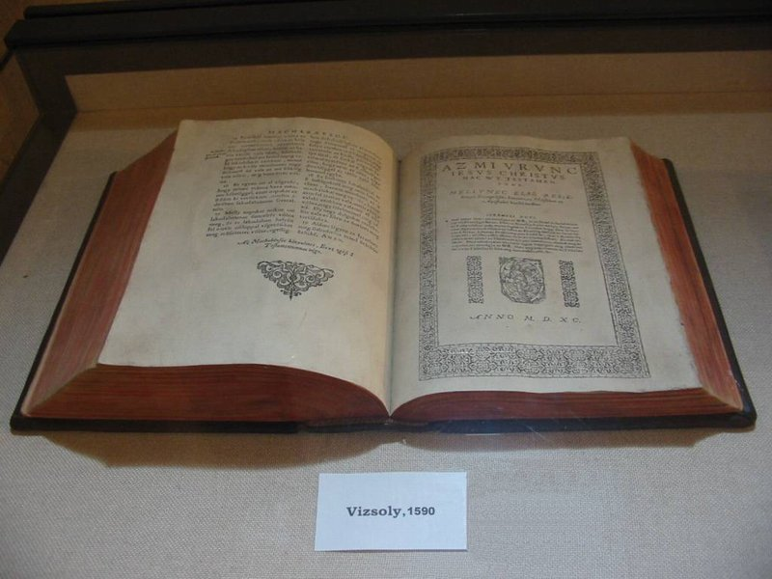
Keletkezése és helye
A Biblia: 1590. július 20-án fejeződött be a mai Borsod- Abaúj - Zemplén megyében fekvő Vizsolyban a 16. századi magyar nyelv páratlan dokumentumának, a Vizsolyi Bibliának a kinyomtatása. Vizsoly a mai napig nevezetes arról, hogy itt látott napvilágot nyomtatott formában az első teljes magyar nyelvű Biblia. A fordítást irányító gönci lelkipásztorról, Károlyi (Károli) Gáspárról Károlyi-Bibliának is nevezik.

Slide 3
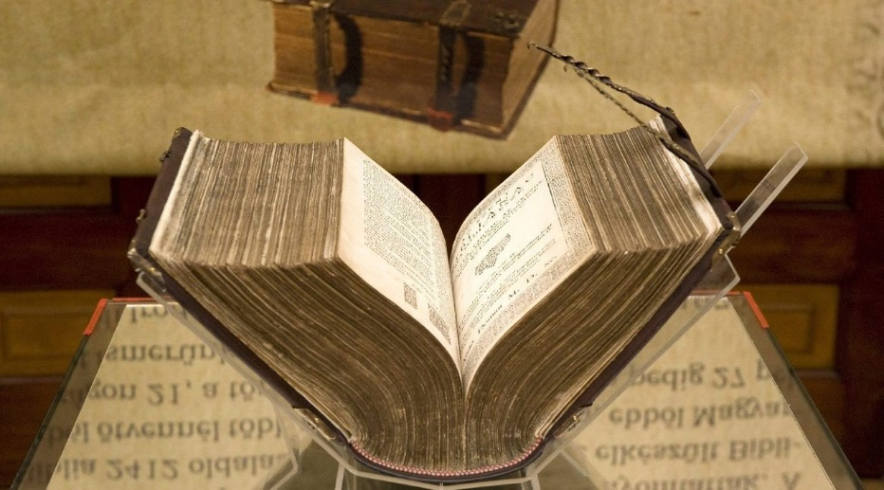
Fordítása
Károli Gáspár gönci református lelkész, a Kassavölgyi Egyházmegye superintendense volt az, aki lefordította és 1590-ben megjelentette az első teljes magyar nyelvű Bibliát, ezzel ismertté tette a község nevét az ország határain kívül is. Károli Gáspár nem csupán fordítója, hanem egyben gondozója-szerkesztője, sajtó alá rendezője, kiadója is volt ennek a Bibliának.

Slide 4
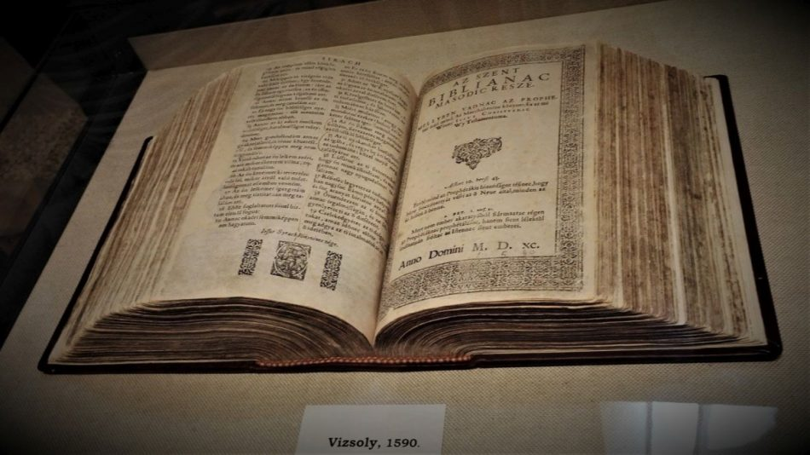
A Biblia címlapja
"nyomtattatott Mantskovit Bálint által", mely 2412 oldalon kb. 800 példányban másfél év alatt készült el. Súlya kb. 6 kg, 52 fennmaradt példányról tudunk, közülük 24 országhatárainkon kívül van. Egy eredeti példány látható a vizsolyi templomban is. Az Európa Kiadó Magyar Helikon osztálya 1981-ben külön e célra készített papíron kiadta hasonmás kiadásban a Vizsolyi Bibliát, ezzel is méltatva e könyv irodalomtörténeti és nyomdatörténeti jelentoségét.

Slide 5
Értéke
Az eredeti Bibliák komoly értéket képviselnek. 2003. november 28-án egy szinte teljesen sértetlenül fennmaradt kötete 12 millió forintért (a szakértők értékét 25-30 millió forintra becsülték) kelt el egy budapesti könyvárverésen. 2001-ben Londonban került kalapács alá a Bibliák egyike, ott 26 millió forintnak megfelelő összeget fizetett ki érte az új tulajdonos. 2008 májusában egy újabb példány került kalapács alá. Az árverés során a Biblia Ószövetségi hiánytalan jóállapotú része került eladásra, 2,2 millió forintért.

Slide 6
